Slide 1
현대일본의 정치와 경제
(아베노믹스)
일본어 일본학과
21602648김영욱

Slide 2
목차
1.일본의 상황
2.세개의 화살
-대담한 금융정책
-기동적 재정정책
-거시적 구조개혁
3.효과
4.한계
5.현재의 상황

Slide 3
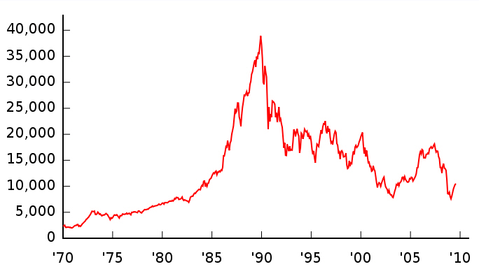
일본의 상황
버블경제의 붕괴후 불황

Slide 4
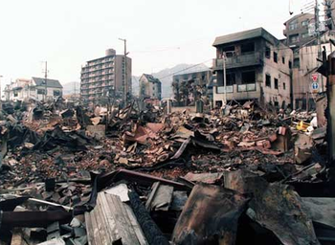
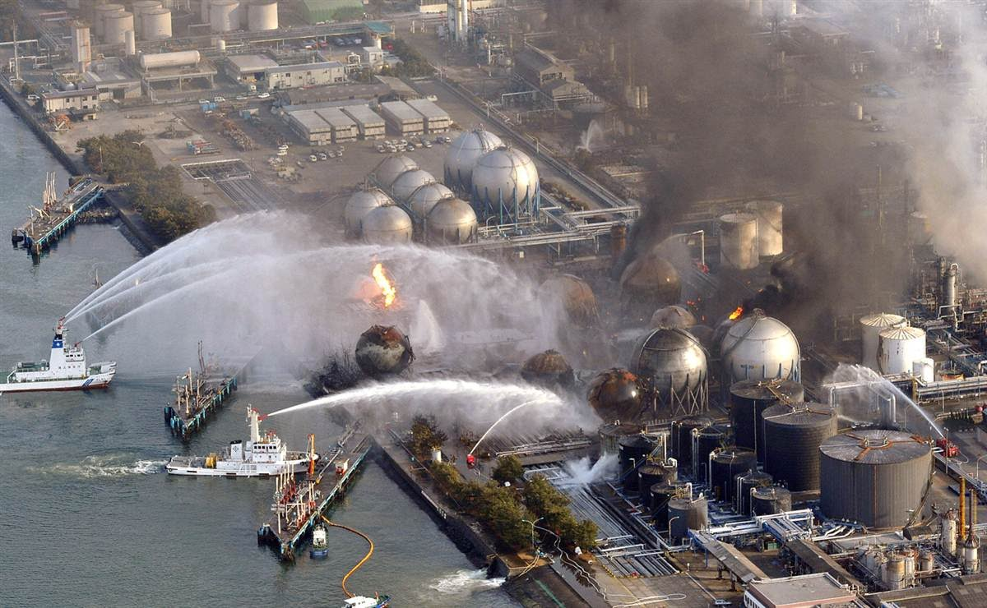
후쿠시마 원전 사고(2011.3)
토호쿠 대지진(2011.3)

Slide 5
1.대담한 금융정책
양적 완화
국가가 민간의 채권을 사들여 강제적인 엔저 현상을
유발하는 것

Slide 6
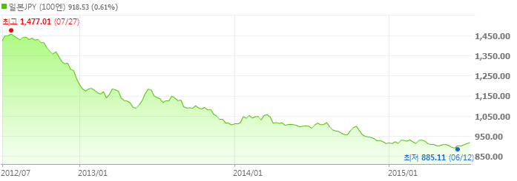
국가가
채권 매입
민간기업
활성화
엔저현상
발생
수출품
가격 하락
경쟁력 상승

Slide 7
2 기동적 재정정책
나라가 빚을 더 내서라도 경기를 부양

Slide 8
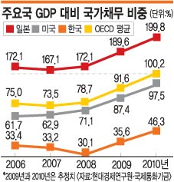
국가채무는 60%-90% 수준이 가장 건전한 것으로 평가된다.

Slide 9
3 거시적 구조개혁
지속 성장을 위해서 로봇 산업 등 신사업을 적극 육성하고 불필요한 규제나 법규를 없애 기업 활성화

Slide 10
대규모 규제완화를 실시하는 국가경제
특구정책
여성, 노인인력 활용
원전 재 가동
(후쿠시마 원전 사고 이후)
가동을 멈췄던 원전 재 가동
이민정책 완화

Slide 11
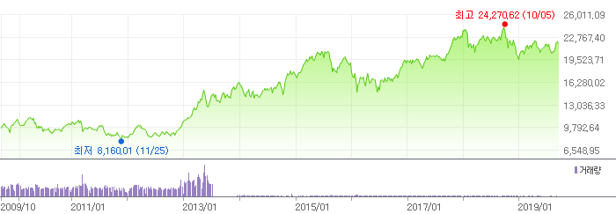
3. 아베노믹스의 효과
계속적인 성장
일본의 주식 (닛케이 지수)
2012년 12월 아베총리의 임기 시작

Slide 13
한계점
https://youtu.be/J6s2PhDlE1c
위험부담이 크다.

Slide 14
현재의 일본경제
https://youtu.be/PhcemU8uLfA
경제 성장과는 별개로 생활은 힘들어짐

Slide 15
감사합니다

